Slide 1
Grunt導入手順

Slide 2

Gruntとは・・・
Javascript、node.jsで動作するタスクランナーツール。
コーディング時に面倒な作業を自動的に行なってくれるツールです。
Gruntで自動化できる主な作業
HTML・JS・CSSのminify、gzip化
Sass/CompassやCoffeeScriptのコンパイル
Webフォントやスプライト画像の作成・最適化
スタイルガイドの作成
構文チェック
ファイルの結合
LiveReload(ファイルを保存すると勝手にブラウザが更新される）
サーバーの起動

Slide 3
Gruntのインストール・初期設定について
Gruntのインストールや初期設定については、コマンドプロンプト（黒い画面）を使います。
インストールの主な流れは以下の通りです。
Node.jsをインストール
Gruntをインストール
プラグインのインストール
Gruntfile.js の作成
タスクの実行

Slide 4
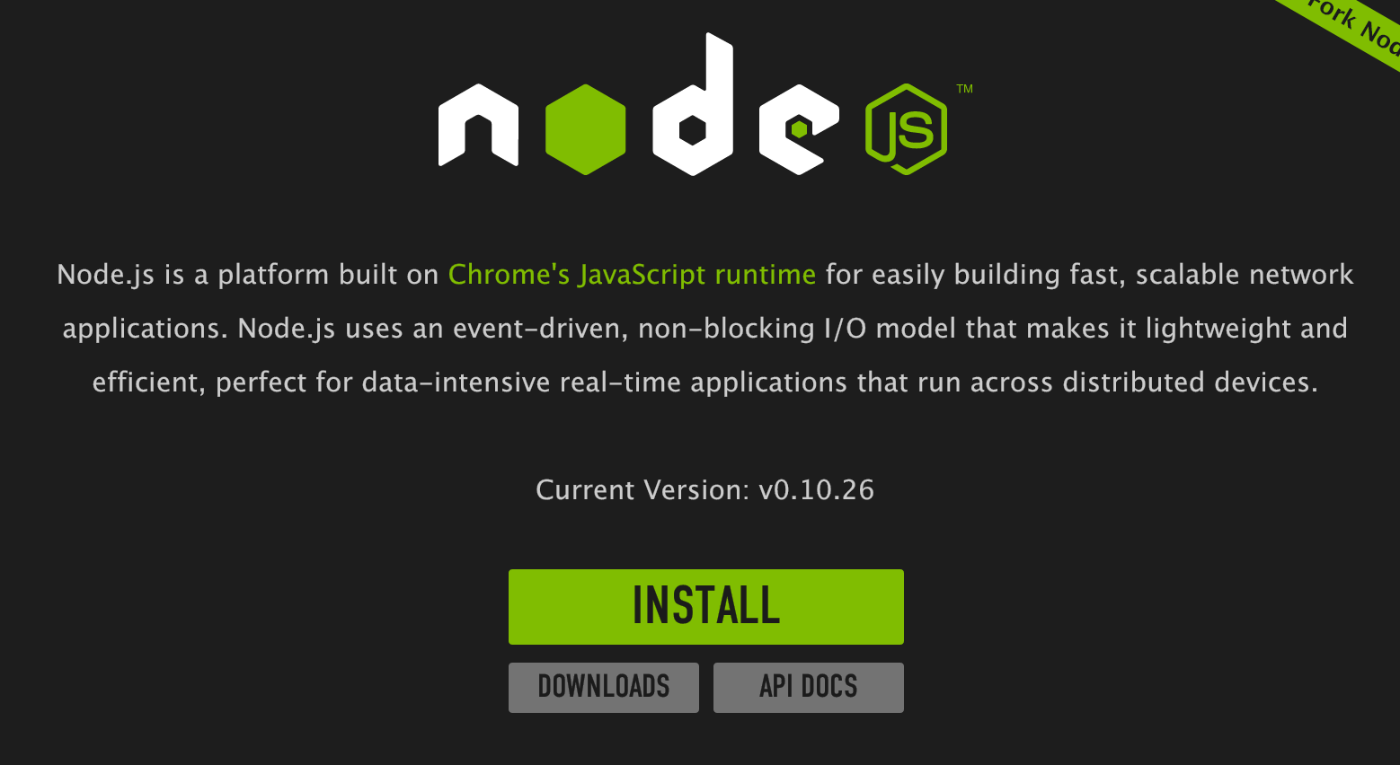
Node.jsをインストール
Node.jsの公式サイト（http://nodejs.org/）それぞれのOSに応じたインストーラーをダウンロードし、
インストールを行います。
Node.jsのインストールができているかを確認するためには黒い画面で
node -v
と入力してバージョンNoが表示されたらOKです。

Slide 5
Gruntをインストール
1.grunt-cliをグローバルにインストール
コマンドプロンプトから下記のコマンドを実行します。
npm install -g grunt
これでコマンドプロンプトからGruntコマンドを使うことができます。
重要！
プロキシ環境下でインストールを行う時は以下のコマンドを実行して
プロキシの設定をしてください。
set http_proxy=”プロキシURL"
set https_proxy=“プロキシURL"
2.作業用フォルダに移動
cd [作業用フォルダパス]

Slide 6
Gruntをインストール
3.package.json の生成
npm init
プロジェクト名称など何回か質問されますが、とりあえず「Enter」を押しておけばOKです。
完了すると「package.json」が作業用フォルダ内に生成されます。
ファイルの中身は以下のようになっています。
必要に応じてこれらの中身を編集していきます。
{
"name": "プロジェクトの名前",
"version": "プロジェクトのバージョン（0.0.1など）",
"description": "プロジェクトの説明",
"author": "作者名",
"license": "ライセンス",
"dependencies": {
// パッケージの実行に必要なパッケージの定義
},
"devDependencies": {
//パッケージの開発に必要なパッケージの定義
}
}

Slide 7
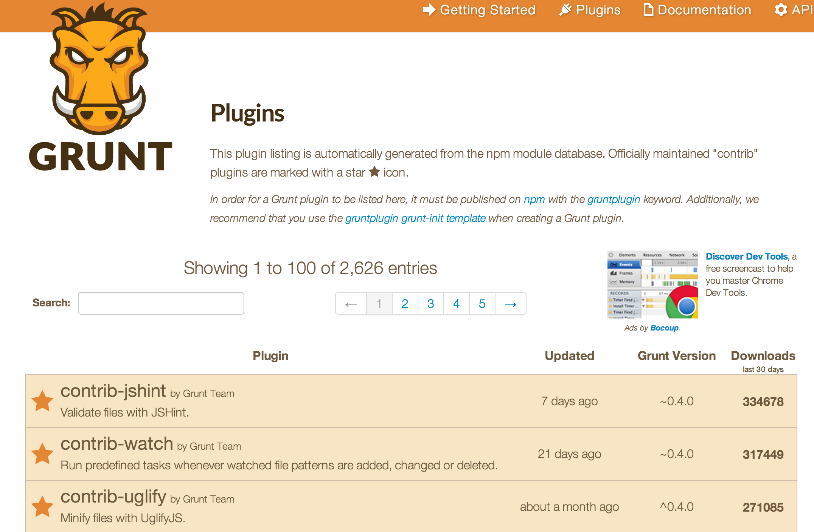
Gruntをインストール
4.Grunt本体のインストール
npm install grunt --save-dev
インストールすると作業フォルダに「node_modules」 というフォルダができ、
ここにプラグインを格納していきます。
–save-devオプションはインストールしたプラグインの情報をpackage.jsonに書き込むためのものです。
プラグインをインストールしていればpackage.jsonファイルに、インストールしたプラグインが追加されているかと思います。
毎回作業フォルダにいちいちプラグインをインストールするのが面倒であれば、
このpackage.jsonはコピーして使いまわすこともできます。
5.プラグインのインストール
プラグインはGruntの公式サイト（http://gruntjs.com/plugins）から探すことができます。
★が付いているものはGrunt公式のプラグインです。
Grunt公式のプラグインを詰めあわせた、「grunt-contrib」を
インストールすれば、以下のプラグインがまとめてインストールされます。
●grunt-contribをまとめてインストールする場合
npm install grunt-contrib --save-dev
●必要なプラグインをまとめてインストールする場合
npm install [プラグイン名] [プラグイン名] [プラグイン名] --save-dev

Slide 8
Gruntをインストール
●grunt-contribにふくまれているプラグイン
●ファイルの操作
grunt-contrib-copy ------- ファイル・フォルダのコピー
grunt-contrib-clean ------ ファイル・フォルダの削除
grunt-contrib-concat ----- ファイルの結合
grunt-contrib-watch ------ ファイルの更新監視
●ファイルの縮小化
grunt-contrib-cssmin ----- CSSファイルの縮小化
grunt-contrib-htmlmin ---- HTMLの縮小化
grunt-contrib-uglify ----- JSの縮小化
grunt-contrib-imagemin --- PNG、JPEG、GIF画像の圧縮
grunt-contrib-compress --- gzip圧縮
●コンパイル
grunt-contrib-sass ------- Sassのコンパイル
grunt-contrib-compass ---- Compassのコンパイル
grunt-contrib-less ------- LESSのコンパイル
grunt-contrib-stylus ----- Stylusのコンパイル
grunt-contrib-coffee ----- CoffeScriptのコンパイル
grunt-contrib-jade ------- Jadeテンプレートのコンパイル
grunt-contrib-handlebars - Handlebarsテンプレートのプリコンパイル
grunt-contrib-jst -------- Underscoreテンプレートのプリコンパイル
●構文チェック
grunt-contrib-csslint ---- cssLint（CSSの構文チェック）
grunt-contrib-jshint ----- JSHint（JSの構文チェック）
grunt-contrib-jasmine ---- jasmineによるテスト
grunt-contrib-nodeunit --- Nodeunitによるテスト
grunt-contrib-qunit ------ QUnitによるテスト
●他
grunt-contrib-connect ---- webサーバーを起動
grunt-contrib-requirejs -- Requirejsによるプロジェクトの最適化
grunt-contrib-yuidoc ----- YUIDocでドキュメントの生成
grunt-contrib-livereload - ファイル変更時にブラウザを自動リロード
●grunt-contrib以外の便利なプラグイン
grunt-contrib-yuidoc ----- YUIDocでドキュメントの生成
grunt-pagespeed ---------- ページを解析し、ページの読み込み時間を短くするための方法を教えてくれる。
grunt-autoprefixer ------- CSSのベンダープレフィックスの設定
grunt-csso --------------- cssoを使ってのCSSを圧縮
CSSプロパティの並び順を揃えたり、構造的な最適化もしてくれる
grunt-csscomb ------------ CSSのプロパティをソート
grunt-csscss ------------- CSSプロパティの重複を見つけてくれる
grunt-uncss -------------- そのページに使用されているCSSだけ抽出
grunt-styledocco --------- スタイルガイド作成ツール（http://jacobrask.github.com/styledocco/）
grunt-kss ---------------- スタイルガイド作成ツール（https://github.com/kneath/kss）

Slide 9
Gruntfile.js の作成
「Gruntfile.js」とは、Gruntを動作させるための設定が書かれたファイルです。
プロジェクトとタスクの設定
プラグインやタスクのよみこみ
カスタムタスク
などの設定を行うことができます。
//基本的な書き方
module.exports = function(grunt) {
grunt.initConfig({
//package.jsonを取得
pkg: grunt.file.readJSON('package.json'),
// タスクの設定
タスク名:{
// ファイルのパスや出力先等の設定
}
});
// プラグインの読み込み
grunt.loadNpmTasks(“プラグイン名”);
// タスクに名前をつける
grunt.registerTask(“default”, ["タスク名"]);
};

Slide 10
実際に使ってみよう

Slide 11
実際に使ってみよう
ファイルに変更が入ったらブラウザで自動的にリロードしてくれる「livereload」を試しに使ってみます。
1.まずはブラウザに「livereload」用の拡張機能をインストールします。
■Chrome
https://chrome.google.com/webstore/detail/livereload/jnihajbhpnppcggbcgedagnkighmdlei
■Firefox
https://addons.mozilla.org/ja/firefox/addon/livereload/
2.コマンドプロンプトで作業用フォルダに移動し、「package.json」を以下の内容で作成します。
【Package.json】
{
"name": "my-project-name",
"version": "0.1.0",
"devDependencies": {
"grunt": "~0.4.1",
"grunt-contrib-connect": "*",
"grunt-contrib-watch": "*"
}
}
grunt: Grunt本体
grunt-contrib-connect: Grunt上で動くWebサーバ。
grunt-contrib-watch: ディレクトリ配下のファイルをWatchし、ファイル変更をトリガーに予め設定した処理を行うことができるGruntのプラグイン
3. Gruntとgruntpluginsのインストール
npm install --save-dev

Slide 12
実際に使ってみよう
4. Gruntfile.jsを以下のとおり作成します。
// 'use strict';
module.exports = function(grunt) {
// Project configuration.
grunt.initConfig({
pkg: grunt.file.readJSON('package.json'),
// grunt-contrib-connectの設定(Webサーバの設定)
connect: {
site: { // オプション未設定の為、空オブジェクト
}
},
// grunt-contrib-watchの設定(ウォッチ対象の設定)
watch: {
html_files: {
files: '**/*.html' // ウォッチ対象として、ディレクトリ配下の*.htmlを指定
},
options: {
livereload: true // 変更があればリロードするよ
}
}
});
// Load tasks(grunt実行時に読み込むプラグイン)
grunt.loadNpmTasks('grunt-contrib-connect');
grunt.loadNpmTasks('grunt-contrib-watch');
// Default tasks(grunt実行時に実行するタスク)
grunt.registerTask('default', ['connect', 'watch']);
};

Slide 13
実際に使ってみよう
4. grunt, livereloadの実行と、ブラウザ側の livereload プラグインのインストール
Gruntコマンドを実行します。
grunt
コマンドの実行に成功すると以下の様な状態になり、
localhost:8000 にアクセスすると index.html をブラウジングできるようになります。
Running "connect:site" (connect) task
Started connect web server on localhost:8000.
Running "watch" task
Waiting...
ブラウザ拡張の livereload を有効にした状態で、この時に index.html を編集すると、
自動的にリロードしてくれるようになります。

